Slide 1
ММП 2025/2026
Викладач Канцедал Георгій Олегович

Slide 2
Асинхронна парадигма
Асинхронне програмування – підхід до оброблення вводу/виводу,
що дозволяє програмі працювати з мережевими пристроями та
обслуговувати запити мережі, або працювати з базами даних, поки
процесор продовжує виконувати програму, не очікуючи на відповідь від
мережі або бази даних.
Ключові особливості:
Паралельне виконання коду
Відсутність чіткої послідовності кроків

Slide 3
Асинхронна парадигма
Переваги:
Підвищена продуктивність
Завдання виконуються одночасно, не блокуючи програму.
Особливо ефективне для I/O-операцій (робота з мережею, файлами, базами даних).
Ефективне використання ресурсів
Асинхронний код дозволяє використовувати менше потоків, що економить пам’ять та CPU.
Завдяки asyncio не потрібно створювати окремі потоки (threads) чи процеси.
Швидке виконання мережевих запитів
Наприклад, отримання даних з API або завантаження файлів відбувається швидше, оскільки очікування відповіді не блокує програму.
Краща підтримка масштабованості
Використовується у серверних застосунках, які обробляють велику кількість запитів (FastAPI, aiohttp). Приклад: Сервер FastAPI може обробляти тисячі запитів одночасно завдяки асинхронному підходу.
Недоліки:
Вища складність коду
async/await вимагає іншого мислення порівняно з синхронним кодом.
Деякі програмісти знаходять асинхронний підхід менш інтуїтивним.
Не всі бібліотеки підтримують async
Деякі популярні Python-бібліотеки (наприклад, pymysql, sqlite3) не підтримують асинхронні виклики.
Доводиться використовувати асинхронні аналоги (aiomysql, aiosqlite).
Нестабільна взаємодія з багатопотоковістю
Python не поєднує добре asyncio з потоками (threading).
Якщо потрібна багатопоточність + асинхронність, доводиться ретельно планувати структуру коду.
Перевантаження подійного циклу
Якщо в асинхронному коді є важкі обчислення (наприклад, обробка великих файлів), це може заблокувати виконання інших завдань.
У таких випадках краще використовувати окремі процеси (multiprocessing).

Slide 4
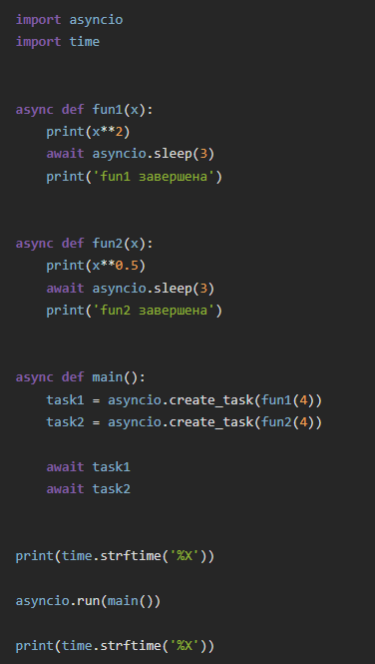
async/await
Перед визначенням функцій з’явився префікс async. Він повідомляє інтерпретатору, що функція повинна виконуватися асинхронно.
Замість звичного time.sleep ми використали asyncio.sleep. Це "неблокуючий sleep". У межах функції він поводиться так само, як традиційний, але не зупиняє виконання всієї програми.
Перед викликом асинхронних функцій з’явився префікс await. Він повідомляє інтерпретатору приблизно таке: "Я тут, можливо, трохи затримаюсь, але ти мене не чекай – нехай виконується інший код, а коли в мене буде настрій продовжити, я тобі повідомлю."
На основі функцій ми за допомогою asyncio.create_task створили задачі (що це таке, розглянемо пізніше) і запустили їх за допомогою asyncio.run.

Slide 5
async/await
Як це працює:
Виконалася швидка частина функції fun1.
fun1 сказала інтерпретатору:
"Іди далі, я посплю 3 секунди."
Виконалася швидка частина функції fun2.
fun2 сказала інтерпретатору:
"Іди далі, я посплю 3 секунди."
Інтерпретатору більше нічого робити, тому він чекає, поки перша "прокинута" функція повідомить про завершення.
На долі мілісекунди раніше прокинулася fun1 (адже вона й заснула трохи раніше) і повідомила про завершення.
Те ж саме зробила fun2.

Slide 6
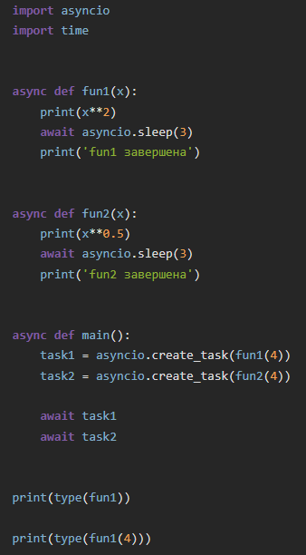
async/await
Клас функції не змінився, але завдяки ключовому слову async вона тепер повертає не <class 'NoneType'>, а <class 'coroutine'>. Ніщо перетворилося на щось! На сцену виходить нова сутність — корутина.
Що нам потрібно знати про корутину?
Пам’ятаєте, як у Python влаштований генератор? Це така функція, яка починає повертати значення частинами, якщо замість return у ній використати yield.
Так от, корутина — це різновид генератора. Корутина дає інтерпретатору можливість відновити виконання функції, яка була призупинена в місці розміщення ключового слова await.

Slide 7
async/await
Часто корутиною називають саму функцію, що містить await. Формально це неправильно.
Корутина — це не функція, а те, що ця функція повертає!
Відчуваєте різницю між f та f()?
f — це корутинна функція
f() — це корутина, яка з’являється після виклику цієї функції

Slide 8
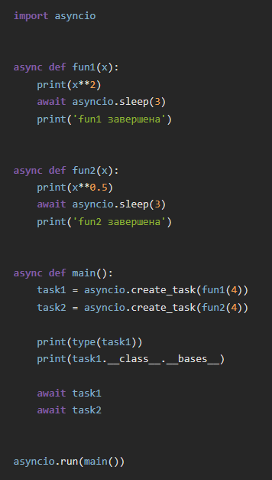
async/await
Наступним кроком для нас є побачити прекрасний об'єкт таск який як не дивно має тип <class '_asyncio.Task'> (похідний від <class '_asyncio.Future'>).
Футура (якщо зовсім спростити) — це обгортка для деякої асинхронної сутності, яка дозволяє виконувати її "начебто одночасно" з іншими асинхронними сутностями, перемикаючись між ними в точках, позначених ключовим словом await.
Крім того, футура має внутрішню змінну "результат", яка: 🔹 Доступна через .result() 🔹 Встановлюється через .set_result(value)
Задача — це окремий випадок футури, призначений для обгортання корутини

Slide 9
async/await
І так що ж відбувалось в нас в коді:
Корутину асинхронної функції fun1 обгорнули в задачу task1.
Корутину асинхронної функції fun2 обгорнули в задачу task2.
В асинхронній функції main позначили точку переключення до задачі task1.
В асинхронній функції main позначили точку переключення до задачі task2.
Корутину асинхронної функції main передали у функцію asyncio.run

Slide 10
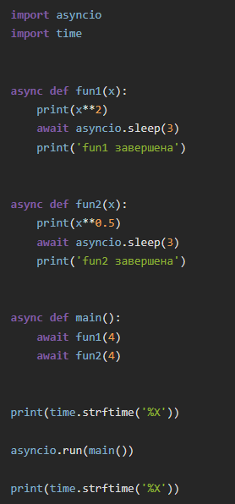
async/await простий приклад
Скільки секунд буде працювати?

Slide 11
async/await простий приклад
6.
У asyncio.run потрібно передавати асинхронну функцію з await на задачі, а не безпосередньо на корутини.
Інакше "не злетить". Тобто програма працюватиме, але строго послідовно.

Slide 12
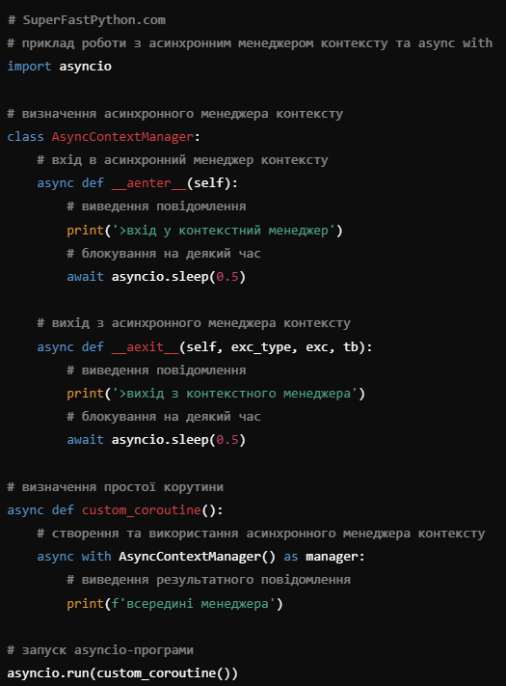
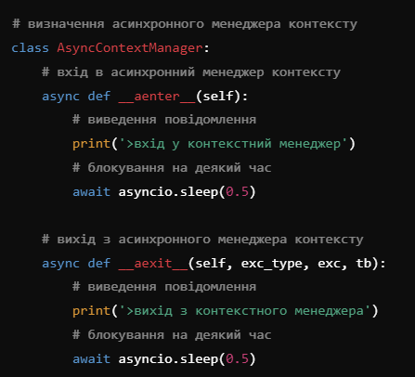
Async with
Наступним кроком пропоную переглянути асинхронний менеджер контектсу в папці додаткові (менеджер контектсту це структура яка виконує певні дії при її виклику/вході в неї та при закінчені роботи з нею – виході.

Slide 13
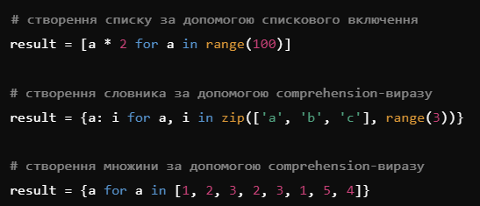
Асинхронні comprehension-вирази
Comprehension-вирази — такі, як спискові включення та компактні вирази для створення словників — це одна з особливостей Python, яка виглядає як щось дуже "пітонічне". Ці вирази є різновидом циклів, які відрізняються від традиційних циклів, що застосовуються в багатьох інших мовах.
Асинхронні comprehension-вирази дозволяють обходити асинхронні генератори та ітератори, використовуючи конструкцію async for
Модуль asyncio підтримує два типи асинхронних comprehension-виразів:
Вирази, у яких використовується async for
Вирази, у яких використовується await

Slide 14
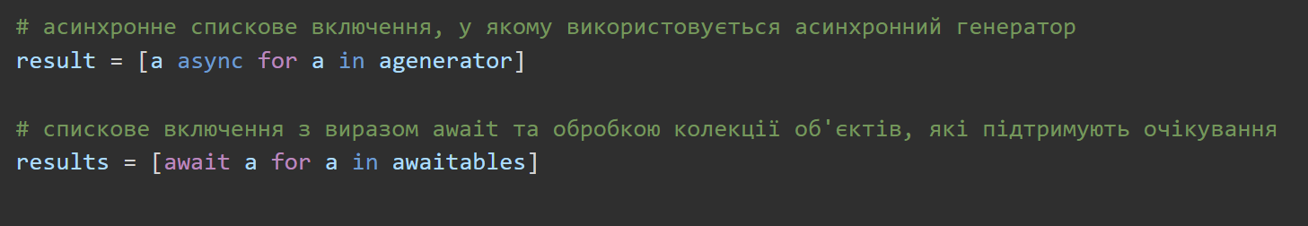
Асинхронні comprehension-вирази
При використанні цієї конструкції створюється список результатів, отриманих після послідовного очікування завершення кожного з об'єктів, які підтримують await.
Важливий нюанс:
Поточна корутина призупиняється, щоб дочекатися виконання кожного awaitable-об'єкта по черзі. Це відрізняється від конкурентного виконання через asyncio.gather(), яке дозволяє запускати всі об'єкти паралельно. Через це асинхронне спискове включення може працювати повільніше, ніж asyncio.gather() (перший варіант)

Slide 15
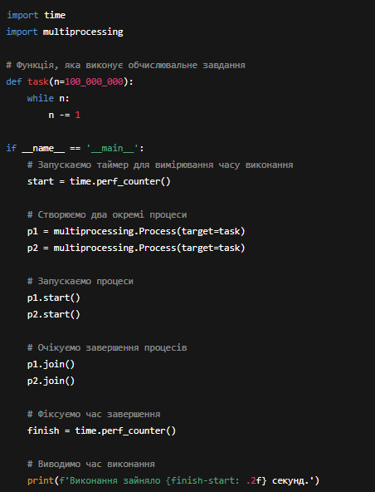
Істина багатопоточність
Модуль multiprocessing у Python дозволяє використовувати справжній паралелізм, тобто створювати окремі процеси, які виконуються повністю незалежно один від одного.
Відмінність від threading у тому, що потоки використовують спільну пам’ять і обмежені GIL (Global Interpreter Lock), тоді як multiprocessing створює окремі процеси, які мають власну пам’ять і можуть використовувати всі ядра процесора.
Процеси не мають спільної пам’яті та не можуть просто так змінювати однакові змінні. Бажано уникати міжпроцесного обміну даними, якщо це можливо, але для складних задач він може бути необхідним, хоча ускладнює реалізацію.

Slide 16
Істина багатопоточність
Як це працює?
Створюємо два процеси та передаємо кожному з них функцію task().
Конструктор Process() повертає новий об'єкт Process.
Викликаємо метод start(), щоб запустити процеси.
Чекаємо на завершення процесів за допомогою методу join()

Slide 17
Кінець
Нажаль зробити лабораторну на асинхронність коли сама перевірка є асинхронною доволі важко,
але для допиливих оригінальні матеріали за посиланням: https://superfastpython.com/python-asyncio/

